Slide 1
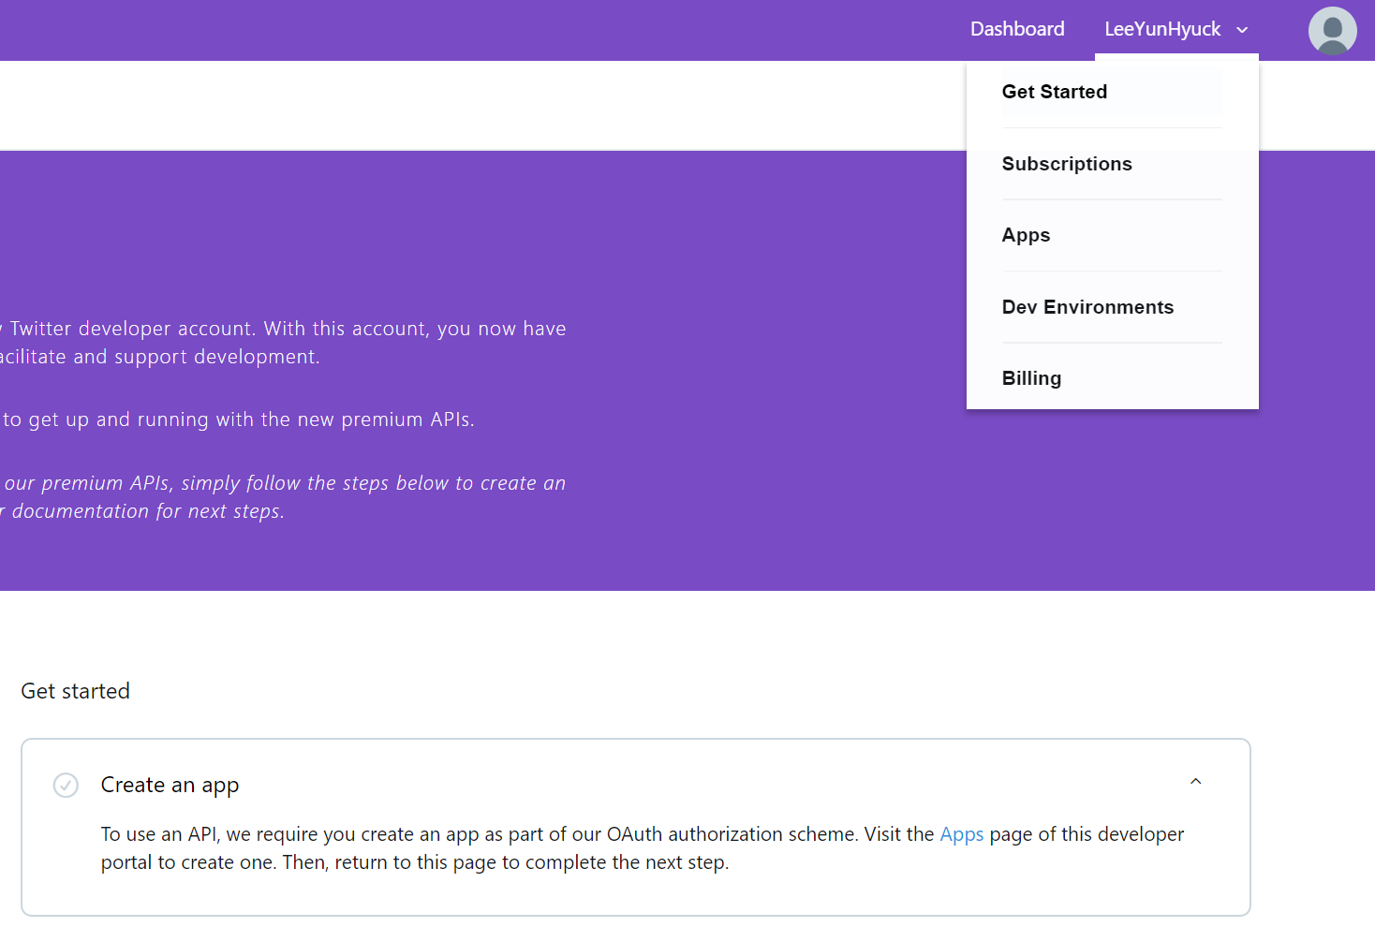
1. 트위터 API 인증키 받기
Get Started 를 누르면 아래와 같이 Twitter API를 사용하기 위한 인증키 발급을 받을 수 있는 목록을 받을 수 있다.
Create an app 을 제외한 나머지는 유료 이므로 무료로 사용하기 위한 인증키를 발급 받는다.

Slide 2
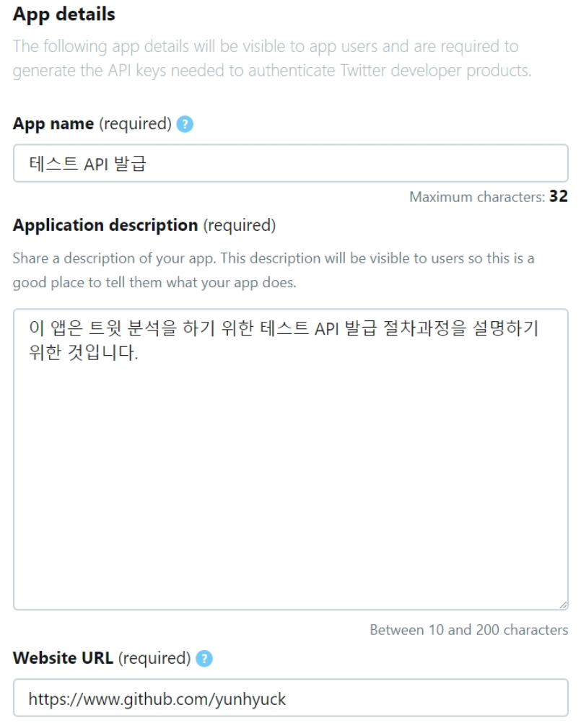
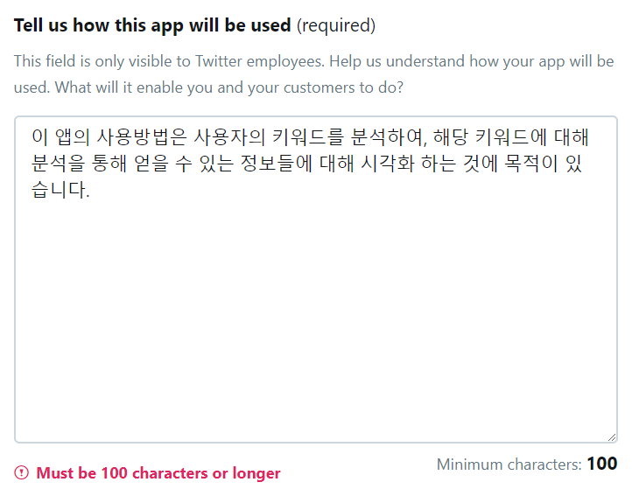
1. 트위터 API 인증키 받기
인증키를 받기위한 상세 내용을 작성 합니다.
앱의 이름, 앱의 설명, 사용하는 주소, 앱의 사용 방법에 대한 필수적인 요소를
작성합니다.

Slide 3
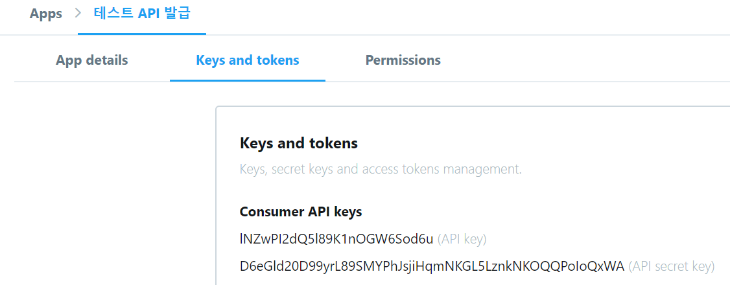
개인 정보의 Apps를 통해 본인이 사전에 작성한 제목을 통해API 키가 발급이 된 것을 확인 할 수 있다.

